Slide 1

Всесвітній день Здоров'я

Slide 2


Міжнародний святковий день, спрямований на залучення широкої громадської уваги до цих проблем і питань - Всесвітній день здоров’я, відзначається щорічно 7-го квітня. Це свято увійшло в традицію, за даними проекту DilovaMova.com, з середини минулого століття. Дата святкування Всесвітнього дня здоров’я приурочена дню створення Всесвітньої організації охорони здоров’я, відомої нам під абревіатурою «ВООЗ», а точніше дню прийняття статуту цієї організації. Статут ВООЗ було прийнято 7-го квітня 1948-го року, тоді ж, на першій сесії Всесвітньої асамблеї охорони здоров’я і виникла ідея проводити це міжнародне свято (WHA/A.2RES.35). До 1950-го року цей день відзначався 22-го липня, в день, коли сталася масштабна ратифікація запропонованого Статуту ВООЗ, потім День закріпився за нинішньою датою.

Slide 3

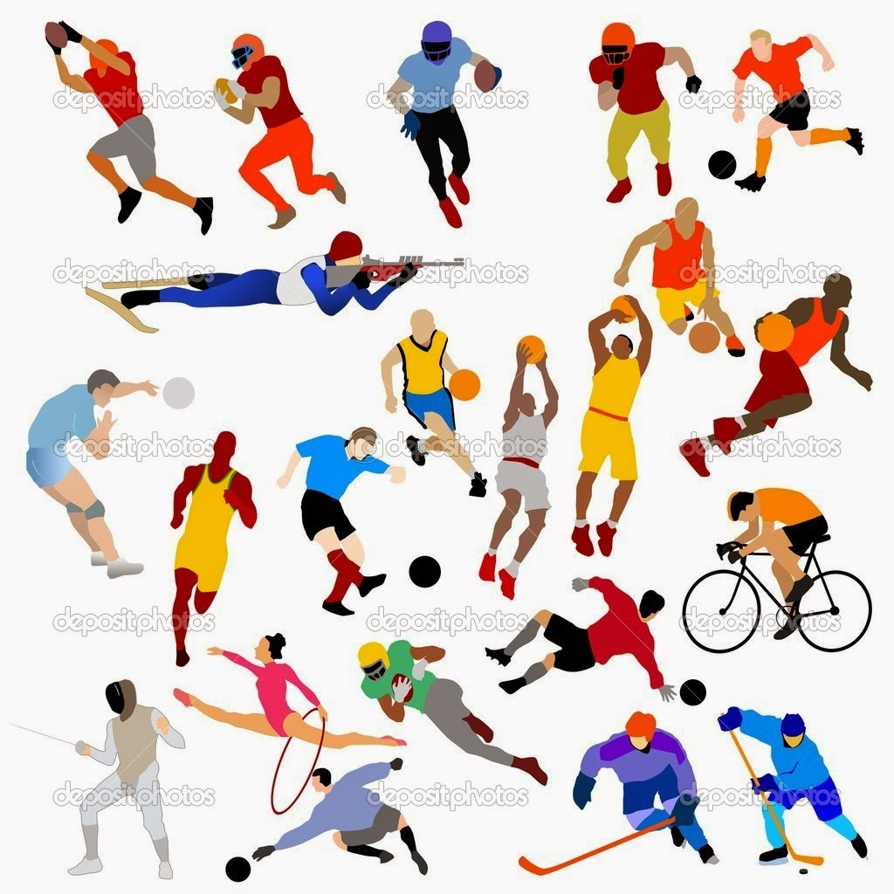
Всесвітня організація охорони здоров’я була створена на підставі принципу, згідно з яким передбачається, що всі люди повинні мати можливість для реалізації свого права на володіння найвищого досяжного рівня здоров’я.

Slide 4



Традиції святкування Всесвітнього дня здоров’я нерозривно пов’язані з діяльністю всієї системи нашої охорони здоров’я. Працівники клінік, лікарень і госпіталів ‒ ті, хто так чи інакше з обов’язку професії і служби надають медико-санітарну допомогу всім, хто її потребує, якнайкраще розуміють цінність здоров’я. Профілактика та увага до нашого власного здоров’я, ‒ є основною метою проведених медиками в цей день акцій та заходів. Численні інформаційні матеріали, брошури та буклети, семінари, виступи фахівців і навіть концерти, які приурочені цьому Дню, в простій і доступній формі пояснюють нам важливість цієї позитивної ініціативи.

Slide 5


Здоров’я ‒ це справжнє багатство, наявність якого ми з вами інколи ігноруємо. Здорові люди здебільш все рідше замислюються про те, як правильно і розумно влаштувати свій побут і життєдіяльність, щоб їхнє здоров’я залишалося міцним і надійним на тривалу перспективу.

Slide 6


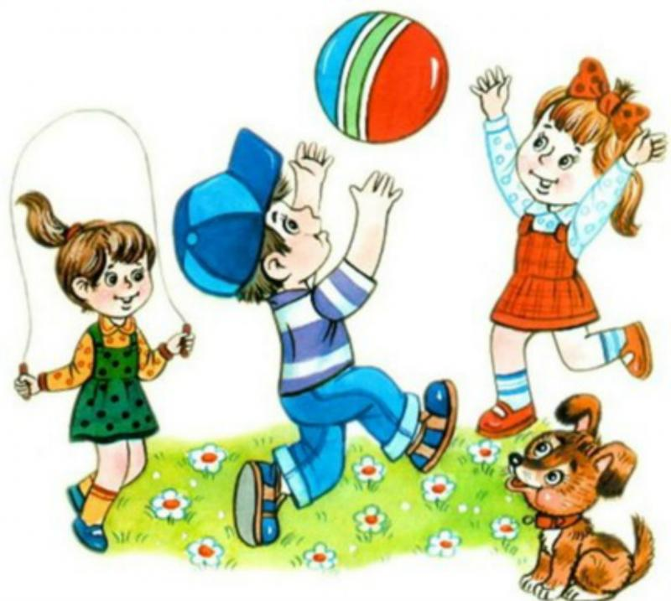
Багатовікова мудрість народу про ключову роль здоров’я в житті людини вкоренилося у нашій суспільній свідомості висловом: «Буде здоров’я ‒ решта все додається». І дійсно, наявність або відсутність у людини цього найціннішого стану, докорінно визначає його повсякденне життя, соціальне і суспільне оточення.
Будьте здорові і піклуйтеся про своє здоров'я та здоров'я своїх близьких кожного дня, адже це запорука щасливого життя.

Slide 7
Ось декілька порад щодо здорового способу життя для дорослих, щоб жити щасливим і здоровим життям:
Почніть дотримуватися здорового способу життя прямо зараз і докладіть зусиль для поступового прогресу.
Якщо минуло багато часу з моменту вашого останнього тренування, тоді це час для початку. Підтримуйте фізично активний спосіб життя і зробіть заняття частиною вашого повсякденного життя.
Для корисного харчування є різноманітні продукти. Уникайте використання обмежувальних дієт в ім'я втрати ваги. Вони можуть зашкодити вашому здоров'ю і запропонувати лише тимчасову втрату ваги.
Підтримуйте здорову масу тіла. Це можна зробити тільки після виконання пунктів 2 і 3.
Їжте регулярно, ніколи не пропускайте сніданок чи обід.
Їжте сезонну їжу і вживайте велику кількість фруктів і овочів. Надайте перевагу фруктам і овочам, які вирощуються місцево
Зменшить споживання солі та цукру. Це крок, який може сприяти запобіганню ожиріння, діабету, високого кров'яного тиску та хворобу серця
Пийте багато рідини. Підтримка хорошого рівня водного балансу важлива для досягнення загального доброго здоров'я
Намагайтеся уникати стресу. Займіться йогою, практикуйте медитацію і працюйте у напрямку зміни вашого ставлення до стресу. Не реагуйте на будь-яку стресову ситуацію і вчіться ігнорувати, і мати позитивний світогляд у житті. Почніть зі здорового способу життя прямо зараз і докладіть зусиль для поступового прогресу.

Slide 8
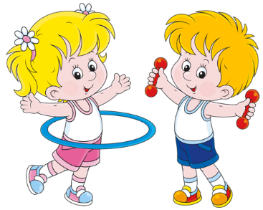
Дякую за увагу.
Здоров’я може мати дуже дорогу ціну. І переважно це стосується спроб повернути його на своє місце. У Всесвітній день здоров’я ми бажаємо всім його надійного зберігання. Всім хворим - якнайшвидшого одужання. Медикам - хорошої матеріальної і технічної бази. Всім нам - бути здоровими і життєрадісними! Зі святом Вас!

